Slide 1
KOMPETENCE ÚZEMNÍCH SAMOSPRÁVNÝCH CELKŮ
K JIMI ZŘIZOVANÝM
ŠKOLÁM A ŠKOLSKÝM ZAŘÍZENÍM
( Vztahy zřizovatele /ÚSC – obec, kraj/ k jím zřizované organizaci v oblasti školství )
AKTUÁLNÍ PROBLEMATIKA
březen 2022
Mgr. Jiří Holý
Mgr. Ingrid Vavřínková
…aneb „ CO Z/MŮŽE ZŘIZOVATEL “…

Slide 2
CÍL SEMINÁŘE
  seznámit se s hlavními kompetencemi ÚSC v oblasti regionálního školství
  pomoci ÚSC (zejména obcím) jako zřizovatelům škol lépe se orientovat v dané problematice a nacházet řešení v situacích často rozdílných výkladů některých ustanovení školských předpisů
OBSAH SEMINÁŘE
  Právní postavení ÚSC a postavení škol
  Pravomoc / povinnost ÚSC zřizovat školy (MŠ, ZŠ, SŠ …atd.; povinné vzdělávání, školské obvody spádové školy, organizační změny, zabezpečení škol,…)
  Personální pravomoci ÚSC ve vztahu k řediteli školy (jmenování a odvolání ředitele, konkurzní řízení, hodnocení práce ředitele a jeho odměňování) vs. pravomoci ředitele, jeho práva a povinnosti ve vztahu ke zřizovateli
  Řídící a kontrolní pravomoci ÚSC (koncepce, hodnocení, kontrolní činnost, školská rada, vztah zřizovatele ke škole a řediteli, pravidla komunikace, spoluodpovědnost za výsledky práce školy,…)

Slide 3
VÝBĚR KOMPETENCÍ ZŘIZOVATELŮ (ÚSC) ze ŠZ (NENÍ vyčerpávající)
Dbá (o soulad rozvoje vzdělávání) | 1x
Dohodne (zápis do MŠ) | 1x
Hodnotí (školu) | 1x
Informuje (ČŠI o vyřízení stíž.) | 1x
Jmenuje (ředitele; 1/3 ŠR) | 2x
Kontroluje (hospodaření,…) | 2x
Odvolává (ředitele) | 1x
Poskytuje (seznamy dětí k zápisu MŠ, ZŠ) | 2x
Povoluje (výjimky z počtu žáků,…) | 3x
Projedná (přerušení provozu MŠ, ŠD, volné dny, kurz základního vzdělání) | 4x
Přijímá (opatření /ČŠI/) | 1x
Přispívá (na další neinvestiční výdaje jinak hrazené ze SR) | 2x
Rozhodne (o dalším postupu při neschv. d. ŠR) | 1x
Schvaluje (rozpočet, hospodaření,… PO, ŠPO) | 2x
Spolupracuje (příprava řed. na krizové řízení) | 1x
Stanovuje (počet čl. ŠR, škol. obvody, kritéria MŠ POUZE DLE § 34 odst. 8) ŠZ) | 4x
Účastní se (opakované projednání dok. ŠR) | 1x
Určí (MŠ dle § 34 odst. 8) ŠZ) | 2x
Vydává (voleb. Řád ŠR, čest. prohl. do škol. rej., souhlas sml. part. ESF; stip.ř.; zprostř.; škol. rej. | 6x
Vykonává (územní samosprávu ve školství) | 1x
Zajistí (při výmazu šk./oboru pokrač. vzděl.) | 2x
Zajišťuje (výdaje /provoz/, podm. pro vzděl. MŠ, ZŠ, SŠ, VOŠ; vzděl. v jaz. národ. menš.) | 6x
Zřizuje / zrušuje (přípravné třídy ZŠ; právní subjekty PO nebo ŠPO - MŠ, ZŠ, SŠ, VOŠ, ….) | 7x

Slide 4
STŘEDNÍ ČLÁNEK PODPORY
Strategie 2030+ HLAVNÍ SMĚRY VZDĚLÁVACÍ POLITIKY ČR DO ROKU 2030+
široká decentralizace RgŠ – důsledky, výhody vs. nevýhody
právní subjektivita
pohled ředitelů škol na potřebu středního článku
VÝSLEDKY VE VZDĚLÁVÁNÍ
Pilotáž MŠMT 2021 – 2023
vybudování funkčního systému podpory škol, který přispěje ke zvýšení kvality vzdělávání, spolupráce, zefektivnění řízení škol a školské soustavy a ke snížení nerovností ve vzdělávání.
obecní úroveň / okresní úroveň / krajská úroveň
pilotní okresy: Semily a Svitavy
NNO – Eduzměna (Kutnohorsko) – financováno nadacemi
Projekt Partnerství 2030+ (NNO a vybrané asociace) – financováno nadacemi

Slide 5
22 ministrů a ministryň od roku 1990
Milan Adam
Petr Vopěnka
Petr Piťha
Ivan Pilip
Jiří Gruša
Jan Sokol
Eduard Zeman
Petra Buzková
Miroslava Kopicová
Dana Kuchtová
Martin Bursík
Ondřej Liška
Miroslava Kopicová
Josef Dobeš
Petr Fiala
Dalibor Štys
Marcel Chládek
Michaela Marksová
Kateřina Valachová
Stanislav Štech
Robert Plaga
Petr Gazdík

Slide 6
VÝZNAM REZORTŮ x POSTAVENÍ REZORTŮ
ŠKOLSTVÍ
ZDRAVOTNICTVÍ
DOPRAVA
KULTURA
ARMÁDA
ZEMĚDĚLSTVÍ
PRŮMYSL
ATD…
VŠ
VOŠ
SŠ maturitní / nematuritní
ZŠ
MŠ
RgŠ = základ vzdělávací soustavy
kvalita vzdělávání a úroveň absolventů = klíčový parametr hodnocení práce školy
spoluodpovědnost zřizovatelů
a jejich vliv na kvalitu vzdělávání

Slide 7
ROLE ZŘIZOVATELE A STÁTU
PRAVIDLA DANÁ STÁTEM (ZÁKONY, VYHLÁŠKY)
KONTROLA A HODNOCENÍ ZŘIZOVATELEM
ŘEDITEL – KLÍČOVÝ ZAMĚSTNANEC ŠKOLY
--------------------------------------------------------------------
…pohled ČŠI:
dobrý ředitel = dobrá škola
x
špatný ředitel = špatná škola
VNITŘNÍ KONTROLNÍ A AUTOEVALUAČNÍ SYSTÉM ŠKOLY
VÝBĚR ŘEDITELE
VÝSLEDKY VE VZDĚLÁVÁNÍ
hospodaření s veřejnými prostředky
péče o majetek
atd.
ŠKOLA
VÝSTUPY
Pozn.:
…úspěch ředitele jako vedoucího pracovníka závisí zejména na:
jeho / jejích kvalitách odborných a osobnostních
úrovni spolupráce se zřizovatelem
kvalitě jeho podřízených
MAJETEK
FINANCE
OBEC / KRAJ
KONTROLA A HODNOCENÍ ČŠI A DALŠÍMI KONTROLNÍMI ORGÁNY
POTŘEBA VZDĚLÁVÁNÍ

Slide 8
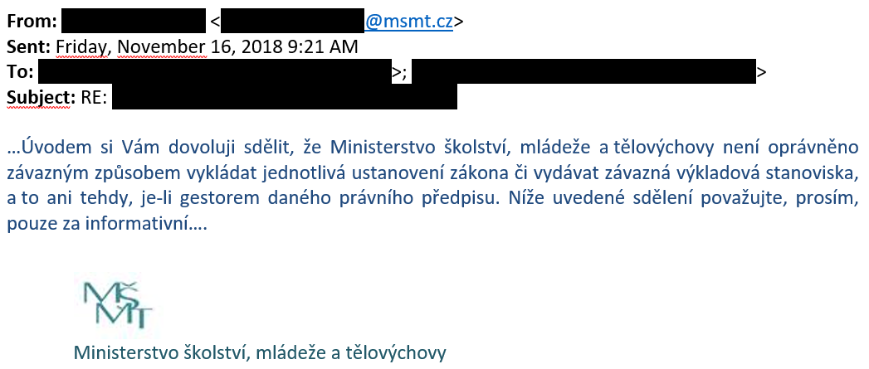
ODPOVĚDNOST NAKONEC VŽDY NA ZŘIZOVATELI

Slide 9
PRÁVNÍ UKOTVENÍ ÚZEMNĚ SAMOSPRÁVNÝCH CELKŮ (ÚSC)
Územní samosprávné celky | Zákon č. 1/1993 Sb., Ústava České republiky
základní ÚSC – obce | zákon č. 128/2000 Sb., o obcích (obecní zřízení)
vyšší ÚSC – kraje, HMP | zákon č. 129/2000 Sb., o krajích (krajské zřízení) zákon č. 131/2000 Sb., o hlavním městě Praze
„…uspokojování potřeby bydlení, ochrany a rozvoje zdraví, dopravy a spojů, potřeby informací, výchovy a vzdělávání,…“
ZÁKLADNÍ PRÁVNÍ NORMY V OBLASTI ŠKOLSTVÍ klíčové pro ÚSC
Zákon č. 561/2004 Sb., o předškolním, základním, středním, vyšším odborném a jiném vzdělávání (školský zákon)
Zákon č. 563/2004 Sb., o pedagogických pracovnících
Vyhláška. č. 54/2005 Sb., o náležitostech konkursního řízení a konkursních komisích

Slide 10
ZÁKLADNÍ KOMPETENCE ÚSC
A JEJICH ODPOVĚDNOST JAKO ZŘIZOVATELŮ ŠKOL DLE ŠKOLSKÉHO ZÁKONA
§ 177 ŠZ
Územní samosprávu ve školství vykonávají: a) OBEC, b) KRAJ
………….dbá obec a kraj zejména o
a) soulad rozvoje vzdělávání a školských služeb se zájmy občanů
obce a kraje, s potřebami trhu práce, s demografickým vývojem a
rozvojem svého území,
b) dostupnost vzdělávání a školských služeb podle místních
podmínek.
§ 178 ŠZ
(1) OBEC je povinna ZAJISTIT podmínky pro plnění povinné školní docházky dětí s místem trvalého pobytu na jejím území …….
OBEC
a) zřizuje a zrušuje základní školu, nebo
b) zajišťuje plnění povinné školní docházky v základní škole
zřizované jinou obcí nebo svazkem obcí.
§ 179 ŠZ
(1) OBEC nebo svazek obcí zřizuje a zrušuje
a) mateřské školy,
b) mateřské školy s vyučovacím jazykem národnostní menšiny…
c) zařízení školního stravování….
(2) OBEC je povinna ZAJISTIT podmínky pro předškolní vzdělávání dětí přednostně přijímaných podle § 34 odst. 3 ŠZ…
Za tímto účelem obec
a) zřídí mateřskou školu, nebo
b) zajistí předškolní vzdělávání v MŠ zřizované jinou obcí nebo
svazkem obcí
§ 181 ŠZ
KRAJ je povinen ZAJISTIT podmínky pro uskutečňování středního a vyššího odborného vzdělávání, vzdělávání dětí, žáků a studentů se speciálními vzdělávacími potřebami, ZUŠ, atd. ……..
Za tímto účelem KRAJ zřizuje a zrušuje
a) střední školy,
b) vyšší odborné školy,
atd.…..

Slide 11
VYMEZENÍ KOMPETENCÍ ORGÁNŮ ÚSC
    ZASTUPITELSTVU je VYHRAZENO ( = NELZE PŘEDAT jinému orgánu) (zejména):
    (§ 84 odst. 2 z. o obcích / § 35 odst. 2, § 36 odst. 1 z. o krajích / § 59 odst. 2 a 3 z. o HMP)
    ….zřizovat a rušit právnické osoby
    ….schvalovat jejich zřizovací nebo zakladatelské listiny
RADĚ je VYHRAZENO ( = NELZE PŘEDAT jinému orgánu) (zejména):
(§ 102 odst. 2 z. o obcích / § 59 odst. 1 z. o krajích; / § 68 odst. 2 z. o HMP)
  ….vykonávat zakladatelské a zřizovatelské funkce ve vztahu k právnickým osobám zřízeným ÚSC, tzn. např.:
    …jmenovat a odvolávat jejich ředitele, provádět jejich hodnocení a odměňování
    …přijímat příslušná opatření k odstranění nedostatků zjištěných kontrolní činností
STAROSTOVI OBCE, ve které se rada nevolí (méně jak 15 zastupitelů) (§ 99 odst. 3 z. o obcích) jsou svěřeny kompetence rady (§ 99 odst. 2 z. o obcích), ALE NEJSOU VYHRAZENY ( = LZE PŘEDAT ZASTUPITELSTVU)
  ZASTUPITELSTVO OBCE MŮŽE dle § 84 odst. 4 z. o obcích TUTO PRAVOMOC STAROSTY USNESENÍM VZTÁHNOUT NA SEBE (lze zcela nebo jen vybrané úkony)

Slide 12
PRÁVNÍ POSTAVENÍ ŠKOL A ŠKOLSKÝCH ZAŘÍZENÍ
ŠKOLSKÝ ZÁKON NEUMOŽŇUJE EXISTENCI ŠKOLY BEZ PRÁVNÍ SUBJEKTIVITY
§ 8 odst. 1 ŠZ
KRAJ, OBEC a dobrovolný svazek obcí, ……… zřizuje školy a školská zařízení jako školské právnické osoby (dle ŠZ) nebo příspěvkové organizace podle zvláštního právního předpisu. (dle z. č. 250/2000 Sb.)
PO nebo ŠPO
Z pohledu vzdělávání zcela rovnocenné právní formy
K 31.03.2022 dosud v rejstříku ŠPO zapsáno 375 škol a školských zařízení (většinově církevní a soukromé)
Srovnání obou právních forem – viz metodika MŠMT:
http://www.msmt.cz/vzdelavani/skolstvi-v-cr/ekonomika-skolstvi/metodicky-pokyn-ke-svazkovym-skolam
AKTUAL 2019 metodika.svazkove.skoly.2019.pdf

Slide 13
ROZHODNUTÍ ZASTUPITELSTVA O ZŘÍZENÍ ŠKOLY
(§ 84 odst. 2 z. o obcích; / § 35 odst. 2, § 36 odst. 1 z. o krajích;)
Vydání zřizovací listiny
ZL musí obsahovat povinné náležitosti:
  PO dle § 27 odst. 2 písm. a) – h) z. č. 250/2000 Sb. / ŠPO dle § 125 odst. 3 ŠZ
rozhodnutí o detailním popisu všech náležitostí nebo naopak o jednoduchosti textu ZL je zcela na zřizovateli
pravidla nad rámec ZL nebo v ZL neuvedená doporučeno řešit odkazem na směrnice zřizovatele, které jsou pro ředitele PO závazné (zejména u hospodaření s majetkem zřizovatele pokud nebyl předán do vlastnictví)

Slide 14
ZÁKLADNÍ NÁLEŽITOSTI ZŘIZOVACÍ LISTINY
úplný název zřizovatele, je-li jím obec, uvede se také její zařazení do okresu,
název, sídlo PO a její identifikační číslo (poskytnuté správcem základního registru); název musí vylučovat možnost záměny s názvy jiných příspěvkových organizací
vymezení hlavního účelu a tomu odpovídajícího předmětu činnosti (…druhy škol, jejichž činnost vykonává,…)
označení statutárních orgánů a způsob, jakým vystupují jménem organizace
Pozn.:
    statutární orgán = ředitel (odpovědnosti a povinnosti vyplývající zejména ze ŠZ a ZP)
    lze uvést do ZL oprávnění ředitele ustanovit zástupce statutárního orgánu
vymezení majetku ve vlastnictví zřizovatele, který se příspěvkové organizaci předává k hospodaření
vymezení práv, která organizaci umožní, aby se svěřeným majetkem mohla plnit hlavní účel k němuž byla zřízena
okruhy doplňkové činnosti navazující na hlavní účel příspěvkové organizace, kterou jí zřizovatel povolí…..
vymezení doby, na kterou je organizace zřízena

Slide 15
ZÁPIS DO REJSTŘÍKŮ A EVIDENCE
Rejstřík | PO | ŠPO
Školský rejstřík – část: rejstřík škol a školských zařízení (KONSTITUTIVNÍ) | ANO (zapíše KU / MŠMT) | ANO (zapíše MŠMT)
Školský rejstřík – část: rejstřík školských právnických osob | ------ | ANO (zapíše MŠMT)
Registr osob (ROS) (ZÁKLADNÍ REGISTR) (přidělí IČO) | ANO (zapíše přímo zřizovatel) | ANO (zapíše MŠMT)
Obchodní rejstřík (rejstříkový soud) (DEKLARATORNÍ) = nemá žádné právní účinky | ANO (zapíše rejstříkový soud) | ------
Ústřední věstník (Ministerstvo spravedlnosti) (oznámení) | ANO (uveřejní MS) | ------
§ 141 – § 159a ŠZ ŠKOLSKÝ REJSTŘÍK
  ZÁPISEM DO ŠKOLSKÉHO REJSTŘÍKU VZNIKÁ PRÁVO POSKYTOVAT VZDĚLÁVÁNÍ A ŠKOLSKÉ SLUŽBY A PRÁVO NA PŘIDĚLENÍ FINANČNÍCH PROSTŘEDKŮ ZE STÁTNÍHO ROZPOČTU (§ 142 ŠZ)
§ 27 odst. 3 a 4 z. č. 250/2000 Sb.: Zřizovatel vede o všech jím zřízených příspěvkových organizacích evidenci. Evidence je vedena zápise zřizovatelem do registru osob (ROS) – editory pro zápis svých PO jsou obce a kraje.
Pozn.: editorem pro zápis ŠPO je MŠMT. Přehled všech osob a editorů: https://www.czso.cz/csu/czso/editori-ros seznam_osob_a_editoru_ros.xlsx
§ 27 odst. 10 z. č. 250/2000 Sb.: (zveřejnění informace o zřízení školy a organizačních změnách do 15 dnů) – ÚSTŘEDNÍ VĚSTNÍK ČESKÉ REPUBLIKY
§ 27 odst. 12 z. č. 250/2000 Sb.: OBCHODNÍ REJSTŘÍK (vede rejstříkový soud)
Pozn.: tento zápis má pouze deklaratorní povahu a měl by být postupně nahrazen zápisem v ROS.
PO vzniklé před účinností zákona č. 250/2000 Sb., nelze zapsat. Zápis se týká pouze PO nově vzniklých po tomto datu.

Slide 16
ORGANIZAČNÍ ZMĚNY a jejich popis
(PO viz. § 27 odst. 9 z. č. 250/2000 Sb. / ŠPO viz. § 125, 126, 127 ŠZ)
Ke VZNIKU, ZRUŠENÍ, SLOUČENÍ, SPLYNUTÍ, ROZDĚLENÍ PO / ŠPO dochází dnem určeným zřizovatelem v rozhodnutí, jímž též určí, v jakém rozsahu přechází její majetek, práva a závazky na nové anebo přejímající organizace.
U ŠPO právní účinky nastávají vždy až dnem zápisu do rejstříku ŠPO.
Není-li v rozhodnutí zřizovatele o zrušení organizace určena přejímající organizace, přechází uplynutím dne, který je uveden v rozhodnutí o zrušení majetek, práva a závazky zrušené organizace na zřizovatele.
Ke sloučení nebo splynutí může dojít pouze u organizací téhož zřizovatele.
O organizační změně vždy rozhoduje zastupitelstvo.
Pozn.:
Tzv. převod zřizovatelských kompetencí mezi dvěma zřizovateli je možný, ale znamená vždy zrušení původní organizace (PO nebo ŠPO) předávajícího zřizovatele a zřízení nové organizace (PO, ŠPO) přejímajícím zřizovatelem

Slide 17
ŠKOLSKÝ OBVOD SPÁDOVÉ ZÁKLADNÍ / MATEŘSKÉ ŠKOLY
dítě s trvalým bydlištěm ve spádovém obvodu má právo na přijetí do spádové školy
škola má povinnost je přijmout do nejvyššího povoleného počtu žáků / dětí (ZŠ: § 36 odst. 7 ŠZ / MŠ: § 34 odst. 3 ŠZ)
Vymezení školských obvodů spádové školy
§ 178 odst. 2 ŠZ (ZŠ) / § 179 odst. 3 ŠZ (MŠ)
(spádový obvod pro MŠ se vztahuje nejen na 5leté, ale i na 3 a 4leté děti)
Š
  1 škola v obci : spádový obvod = území obce (obecně závazná vyhláška není potřeba)
Š Š
Š Š
  2 a více škol v obci: obec určí spádové obvody obecně závaznou vyhláškou
    svazek obcí – 1 nebo více škol na území svazku: každá z dotčených obcí stanoví
    příslušnou část spádového obvodu obecně závaznou vyhláškou
    dohoda více obcí o vytvoření společného spádového obvodu: každá z
    dotčených obcí stanoví příslušnou část spádového obvodu obecně závaznou vyhláškou
Š

Slide 18
§ 178 odst. 3 ŠZ:
Pokud území obce nespadá pod školský obvod ani společný školský obvod a JE OHROŽENO PLNĚNÍ POVINNÉ ŠKOLNÍ DOCHÁZKY může KU tzv. opatřením obecné povahy tento obvod vytvořit nebo rozšířit obvod jiné ZŠ
(doba trvání tohoto opatření je max. 24 měsíců; dotčené obce mohou podat námitky proti opatření KU)
Pozn.: Povinnost stanovit školský obvod spádové školy se stanovuje POUZE školám zřizovaným obcemi nebo svazkem obcí. Nestanovuje se nestanovuje se u „speciálních škol“ (zřizované dle § 16 odst. 9 ŠZ) a ani u škol jiných zřizovatelů.
§ 180 odst. 1 ŠZ:
………… v případě, že školský obvod přesahuje území jedné obce, zabezpečují výdaje ŠKOLSKÝCH ZAŘÍZENÍ SLOUŽÍCÍCH ZÁKLADNÍ ŠKOLE v tomto školském obvodu dotčené obce poměrně podle počtu žáků s místem trvalého pobytu v jednotlivých obcích, nedojde-li mezi obcemi k jiné dohodě.

Slide 19
PŘÍSPĚVEK NA ŽÁKA PŘIDĚLOVANÝ OBCÍM
dle zákona č. 243/2000 Sb., o rozpočtovém určení daní
Dle informace Ministerstva financí:
použití těchto prostředků spadá do samostatné působnosti obce a je tedy plně v pravomoci dané obce, jak s nimi naloží
Předpoklad MF na rok 2022 je 15 710 Kč.
ROK | Kč
2022 | cca 15.710
2021 | 15.309
2020 | 13.626
2019 | 14.462
2018 | 13.706
2017 | 9.506
2016 | 8.806
2015 | 8.246
2014 | 8.020
2013 | 7.780

Slide 20
ŘEDITEL ŠKOLY
Ř
statutární orgán právnické osoby vystupující v právních vztazích organizace a jednající za organizaci (§ 163 NOZ, …)
správní orgán v rozsahu vymezeném školským zákonem (vykonává státní správu ve školství) (§ 165 odst. 2 ŠZ)
zástupce zaměstnavatele vystupující vůči zaměstnancům organizace (zároveň je jejím zaměstnancem = vedoucí zaměstnanec dle ZP – tzn. např. schvaluje si dovolenou, služební cesty, DPP apod. – viz stanovisko MŠMT:
MSMT-20226/2016-1 (ředitel je oprávněn činit úkony zaměstnavatele i vůči sobě samému)
stanovuje organizaci a podmínky provozu školy, odpovídá za přidělené finanční prostředky, ….atd. (§ 165 ŠZ)
rozhoduje ve všech záležitostech týkajících se poskytování vzdělávání a školských služeb dle zákona, odpovídá za odbornou a pedagogickou úroveň vzdělávání, … atd. (§ 164 ŠZ)
Pozn.:
ZŘIZOVATEL NENÍ ŘEDITELI NADŘÍZEN V OBLASTI PRACOVNĚPRÁVNÍCH VZTAHŮ
(zřizovatel má pouze pravomoc jmenovat a odvolat ředitele, stanovit mu plat, kontrolovat a hodnotit jeho činnost a přijímat vůči němu případná opatření)

Slide 21
POSTAVENÍ ŘEDITELE
Školy a školská zařízení zřizovaná obcemi (kraji a dobrovolnými svazky obcí) jsou dle § 8 odst. 1)
zákona č. 561/2004 Sb. (školský zákon) právnickými osobami.
ŘEDITEL
=
STATUTÁRNÍ ORGÁN
2 povolené právní formy
§ 8 odst. 1 zákona č. 561/2004 Sb. a
§ 23 odst. 1 zákona č. 250/2000 Sb. (o rozpočtových pravidlech územních rozpočtů)
  příspěvková organizace (zřizována dle zákona č. 250/2000 Sb.)
  školská právnická osoba (zřizována dle zákona č. 561/2004 Sb.)
Pravomoc jmenovat ředitele je dle § 102 odst. 2) zákona č. 128/2000 Sb. (o obcích) VYHRAZENA radě obce nebo SVĚŘENA starostovi v obcích, kde se nevolí rada.
Tzn., že v obcích, kde se nevolí rada lze připustit postup, kdy zastupitelstvo rozhodne tuto pravomoc převzít od starosty (§ 84 zákona o obcích)

Slide 22
ZÁVAZNÝ POSTUP PŘI VÝBĚRU A JMENOVÁNÍ ŘEDITELE
ŠKOLSKÝ ZÁKON
§ 166 odst. (2)
  ŘEDITELE ŠKOLSKÉ PRÁVNICKÉ OSOBY zřizované ministerstvem, krajem, obcí nebo svazkem obcí, ŘEDITELE PŘÍSPĚVKOVÉ ORGANIZACE nebo vedoucího organizační složky státu nebo její součásti JMENUJE na dob u neurčitou na vedoucí pracovní místo ZŘIZOVATEL NA ZÁKLADĚ JÍM VYHLÁŠENÉHO KONKURSNÍHO ŘÍZENÍ.
§ 166 odst. (7)
  Ministerstvo stanoví prováděcím právním předpisem náležitosti vyhlášení konkursního řízení, složení konkursních komisí pro posuzování uchazečů o jmenování na vedoucí pracovní místa uvedená v odstavci 2 a pravidla pro sestavování, činnost a rozhodování těchto konkursních komisí.
PROVÁDĚCÍ PŘEDPIS
Vyhláška č. 54/2005 Sb., o náležitostech konkursního řízení a konkursních komisích

Slide 23
PODMÍNKY JMENOVÁNÍ NA VEDOUCÍ PRACOVNÍ MÍSTO ŘEDITELE
Základní dvě zákonné podmínky pro jmenování ředitele:
  § 166 odst. 1 ŠZ: splnění předpokladů pro výkon činnosti ředitele dle zákona č. 563/2004 Sb.
  § 166 odst. 2 ŠZ: jmenování POUZE na základě konkursního řízení postupem dle vyhlášky č. 54/2005 Sb.
  Pozn.: VÝJIMKA: jmenování bez konkurzu a jmenování na dobu určitou (§ 166 odst. 10 a 11)
jmenováním na vedoucí pracovní místo ředitele školy se zakládá pracovní poměr na dobu neurčitou
k zaměstnavateli = škole jako právnické osobě (§ 33 odst. 3 ZP).
zavedení 6 LETÉHO OBDOBÍ VÝKONU PRÁCE ŘEDITELE znamená, že jmenování ředitele na dobu neurčitou je tvořeno 6 letými obdobími na vedoucím pracovním místě, na jejichž konci lze vyhlásit konkurz a odvolat ředitele bez splnění dalších důvodů pro odvolání, které jsou definovány zákonem
6 leté období SE PRODLUŽUJE O DOBU, po kterou byl ŘEDITEL UVOLNĚN PRO VÝKON VEŘEJNÉ FUNKCE
(§ 166 odst. 9 ŠZ).
Pozn.: nikoliv po dobu rodičovské dovolené.

Slide 24
6 let
§ 166 odst. 3 ŠZ
6 let
6 let
JMENOVÁNÍ NA DOBU NEURČITOU (§ 166 odst. 2 ŠZ)
V období od začátku ŠESTÉHO MĚSÍCE DO KONCE ČTVRTÉHO MĚSÍCE PŘED UPLYNUTÍM OBDOBÍ 6 LET výkonu práce na pracovním místě ředitele………. MŮŽE ZŘIZOVATEL VYHLÁSIT na toto pracovní místo KONKURS; v takovém případě ODVOLÁ ŘEDITELE K POSLEDNÍMU DNI ŠESTILETÉHO OBDOBÍ.
Zřizovatel VYHLÁSÍ KONKURS a odvolá ředitele VŽDY, OBDRŽÍ-LI před začátkem lhůty pro vyhlášení konkursu NÁVRH na jeho vyhlášení od České školní inspekce nebo školské rady.
JESTLIŽE ZŘIZOVATEL NEVYHLÁSÍ KONKURS A NEODVOLÁ ŘEDITELE podle věty první nebo druhé, POČÍNÁ dnem následujícím po konci dosavadního šestiletého období běžet DALŠÍ ŠESTILETÉ OBDOBÍ.
Pozn.:
Je nutno odlišit termín VYHLÁŠENÍ KONKURZU DLE VYHLÁŠKY (oznámením), které je ze zákona MOŽNÉ POUZE V ROZMEZÍ DANÉ LHŮTY od termínu PŘIJETÍ ROZHODNUTÍ ZŘIZOVATELE O VYHLÁŠENÍ KONKURZU DLE ZÁKONA, které není v zákoně podrobněji specifikováno.
OBA KROKY, tj. „ROZHODNUTÍ O VYHLÁŠENÍ“ DLE ZÁKONA A „VYHLÁŠENÍ OZNÁMENÍM“ DLE VYHLÁŠKY nutno realizovat nejpozději do konce tříměsíční lhůty.

Slide 25
datum účinnosti jmenování
datum ukončení
6 letého období
pokračování
PŮVODNÍHO ŘEDITELE
ve funkci v případě
NEVYHLÁŠENÍ KONKURSU
6 let výkonu práce ředitele
nové 6 leté období
nejpozdější datum doručení návrhu ČŠI nebo ŠR (ZŠ, SŠ, VOŠ)
posledních 6 měsíců 6 letého období
datum účinnosti
JMENOVÁNÍ NOVÉHO ŘEDITELE na základě konkursu
6
5
4
3
2
1
MOŽNOST
zřizovatele vyhlásit konkurs
ODVOLÁNÍ
ředitele v případě vyhlášení konkursu
(k poslednímu dni
6 letého období)
POVINNOST
zřizovatele vyhlásit konkurs
POUZE V PŘÍPADĚ NÁVRHU ČŠI NEBO ŠR (ZŠ, SŠ, VOŠ)

Slide 26
KONKURZNÍ ŘÍZENÍ – ZÁKLADNÍ PRÁVNÍ NORMY
Zákon č. 561/2004 Sb., (ŠZ)
Zákon č. 563/2004 Sb., (o PP)
Zákon č. 262/2006 Sb., (ZP)
Vyhláška č. 54/2005 Sb., o náležitostech konkursního řízení a konkursních komisích
ve znění novely č. 107/2019 Sb. – ÚČINNOST OD 01. 05. 2019
CÍL NOVELY - posílit odbornost a objektivitu při posuzování a výběru uchazečů o pracovní místo ředitele
Zvýšení počtu členů KK
Výslovné zavedení témat pro řízený rozhovor, zejména:
Posílení pravomoci ČŠI (1 + 2)
pedagogické aspekty práce ředitele školy
pedagogická koncepce uchazeče
vedení pedagogického sboru
znalosti v oblasti trendů ve výchově a vzdělávání a schopnost koncepční práce v oblasti školství, výchovy a vzdělávání
zvýšené nároky
na členy a předsedu KK
Tajná volba zástupce pedagogů
Možnost využití doplňkového hodnocení
Technická zpřesnění a částečné administrativní zjednodušení

Slide 27
KONKURZNÍ KOMISE A JEJÍ JMENOVÁNÍ
konkurzní komisi (předsedu a členy) jmenuje zřizovatel (rada USC, starosta) (písemně, min 30 dnů před konkurzem; člena komise lze odvolat a jmenovat jiného)
tajemník komise – fyzická osoba určená zřizovatelem
neurčí-li pedagogická rada nebo školská rada člena komise nejpozději do 30 dnů od předložení žádosti zřizovatele, nebo pokud určený člen odmítne funkci vykonávat, jmenuje člena komise, kterým je pedagogický pracovník příslušné právnické osoby vykonávající činnost školy nebo člen školské rady, zřizovatel
přizvaní odborníci (zve zřizovatel nebo komise s jeho souhlasem), nejsou jmenováni, mají hlas poradní
může chybět člen za pedagogy (nově zřizovaná škola, slučovaná nebo splynutá škola, nebo když se všichni hlásí do konkursu) nebo člen za školskou radu (je pouze u ZŠ, SŠ, VOŠ)

Slide 28
KONKURZNÍ KOMISE
Konkurzní komise má maximálně 8 členů (v případě škol se školskou radou – ZŠ, SŠ, VOŠ)
(min. 5 v případě neúčasti členů nebo v indikovaných případech)
  2 členové určení zřizovatelem
  1 školní inspektor České školní inspekce
  2 odborníci v oblasti státní správy, organizace a řízení ve školství podle druhu a typu příslušné školy nebo školského zařízení, personalista nebo psycholog, určení Českou školní inspekcí
  1 člen určený krajským úřadem
  1 pedagogický pracovník příslušné školy / školského zařízení (pokud nejsou pedagogičtí pracovníci, např. v ŠJ, je jmenován jiný zaměstnanec) určený tajnou volbou pedagogické rady, v níž získá nadpoloviční většinu hlasů všech přítomných členů pedagogické rady
30 dnů na nominaci
  1 člen školské rady (je-li zřízena) zvolený zákonnými zástupci nezletilých žáků a zletilými žáky nebo studenty, určený volbou školské rady, je-li zřízena; pokud je za zákonné zástupce nezletilých žáků a zletilé žáky nebo studenty do ŠR zvolen jen 1 člen, považuje se za určeného tento člen
30 dnů na nominaci

Slide 29
VYHLÁŠENÍ KONKURZNÍHO ŘÍZENÍ
Zřizovatel (Rada ÚSC, starosta,…):
přijme ROZHODNUTÍ (usnesení) O VYHLÁŠENÍ konkurzu dle ŠZ
následně konkurz VYHLÁSÍ (= oznámí) dle konkurzní vyhlášky NA ÚŘEDNÍ DESCE nebo jiným způsobem v místě obvyklým…..
OZNÁMENÍ MUSÍ OBSAHOVAT
a) označení vedoucího pracovního místa a název a sídlo právnické osoby vykonávající činnost školy
b) předpoklady pro výkon činnosti ředitele podle zákona č. 563/2004 Sb.
c) název a adresa zřizovatele, na kterou se doručují přihlášky
d) obsahové náležitosti přihlášky a termín jejího podání
e) upozornění, že uchazeči mohou být hodnoceni i na základě jiného nástroje personálního výběru, než je řízený rozhovor podle § 5 odst. 1) (tzv. doplňkové hodnocení), pokud bude v konkurzu využit, a jeho rámcový popis

Slide 30
ČINNOST KONKURZNÍ KOMISE
komise činnost zahájí ihned po svém jmenování, její jednání jsou neveřejná / lze požadovat mlčenlivost
komise je schopna se usnášet, pokud je přítomno nejméně pět členů včetně předsedy
komise posoudí, zda přihlášky splňují požadavky podle § 3 odst. 1 písm. b) a d), a usnese se, zda využije doplňkové hodnocení, pokud bylo v oznámení podle § 3 odst. 2 uvedeno.
přihlášku podanou pozdě a přihlášku nesplňující požadavky předseda komise vrátí uchazeči bez dalšího projednání a s uvedením důvodu vrácení
tento uchazeč se konkurzního řízení dále neúčastní.
pozvání uchazečů (min 14 dnů před konkurzem) ke konkurzu se všemi požadavky na uchazeče a podmínkách konkurzu – doporučeně na dodejku nebo do datové schránky (pokud ji uchazeč uvedl v přihlášce) nebo na adresu elektronické pošty (pokud ji uchazeč uvedl v přihlášce)

Slide 31
Řízený rozhovor v trvání 15 - 60 min.
OBSAH ROZHOVORU DEFINOVÁN VYHLÁŠKOU
HLASOVÁNÍ komise O VHODNOSTI UCHAZEČE
nadpoloviční počet hlasů přítomných členů komise = vhodný uchazeč
pokud je nerozhodný počet hlasů – rozhoduje hlas předsedy
HLASOVÁNÍ komise O POŘADÍ UCHAZEČŮ
pokud vhodní dva nebo více uchazečů, stanoví každý člen komise své pořadí od nejvhodnějšího po nejméně vhodného
CELKOVÉ POŘADÍ – PRVNÍ BUDE UCHAZEČ S NEJNIŽŠÍM SOUČTEM UMÍSTĚNÍ
  jedno nejlepší a jedno nejhorší umístění se nezapočítává
  rovnost nejnižšího součtu – první ten, kdo má více prvních míst
  stejné hodnocení dva a více uchazečů – rozhoduje umístění u předsedy komise

Slide 32
TABULKA PRO URČENÍ KONEČNÉHO POŘADÍ VHODNÝCH UCHAZEČŮ
Abecední seznam vhodných uchazečů | Jména členů konkursní komise (jméno a příjmení) |  |  |  |  |  |  |  | Celkový SOUČET UMÍSTĚNÍ | Celkové POŘADÍ
 | Člen za zřizovatele předseda | Člen za zřizovatele | ČŠI | Odborník vybraný ČŠI | Odborník vybraný ČŠI | KU | Člen za pedagog. prac. | Člen za ŠR
ČERNÝ Václav | 1 | 2 | 3 | 2 | 3 | 2 | 2 | 1
MALÁ Marie | 2 | 1 | 2 | 3 | 1 | 3 | 3 | 3
NOVÁK Josef | 3 | 3 | 1 | 1 | 2 | 1 | 1 | 2
Datum: | Podpis předsedy konkursní komise:
12
2
14
3
10
1

Slide 33
Výsledné pořadí předseda komise za přítomnosti členů komise sděluje
  ústně přítomným uchazečům bez zbytečného odkladu po vyhodnocení konkurzu
  písemně do 7 dnů (dodejka nebo datová schránka nebo adresa elektronické pošty (způsobem dle § 4 odst. 5 vyhlášky)
  VÝSLEDNÉ POŘADÍ MÁ PRO ZŘIZOVATELE POUZE DOPORUČUJÍCÍ CHARAKTER
Zápis o průběhu konkurzního řízení
Tajemník komise předá zápis bez zbytečného odkladu zřizovateli = ukončení konkurzního řízení.
Pozn.:
zřizovatel může jmenovat kohokoliv, kdo prošel konkurzním řízením
zřizovatel nemusí jmenovat nikoho z doporučených uchazečů a vzít tak pouze výsledek konkurzu na vědomí
zřizovatel může, má-li pro to vážné důvody, konkurzní řízení kdykoliv zrušit a vyhlásit konkurzní řízení nové

Slide 34
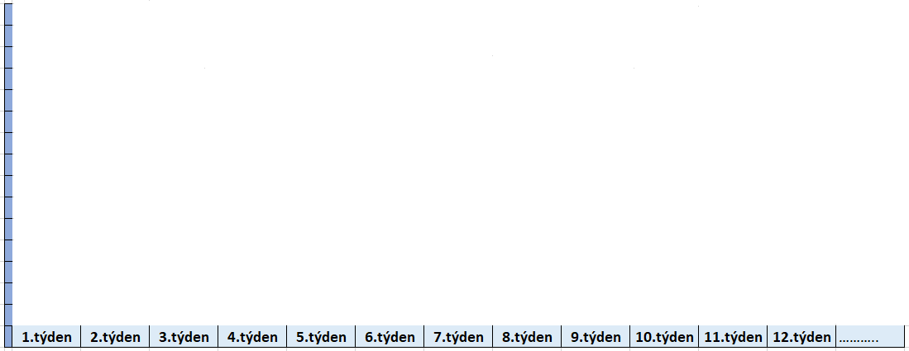
RÁMCOVÝ ČASOVÝ HARMONOGRAM KONKURZNÍHO ŘÍZENÍ
Rozhodnutí o vyhlášení konkurzu
Vyhlášení konkurzu oznámením
Určení tajemníka komise
Žádosti o nominaci členů komise
Doručení nominací členů komise (PR a ŠR má 30 dnů)
Doručení přihlášek uchazečů
Jmenování komise min 30 dnů před konkurzem
Posouzení přihlášek komisí; termín konkurzu
Pozvání ke konkurzu (min 14 před konkurzem)
Konkurz
Konkurzní řízení lze realizovat ve lhůtě cca 2,5 až 3 měsíce.
Předání zápisu
Vyrozumění o výsledku konkurzu (do 7 dnů)
Jmenování ředitele

Slide 35
JMENOVÁNÍ ŘEDITELE NA DOBU NEURČITOU
JMENOVÁNÍ ŘEDITELE dle § 166 odst. 1 a odst. 2 školského zákona na základě konkurzního řízení NA DOBU NEURČITOU
ZŘIZOVATEL NENÍ DOPORUČENÍM KONKURZNÍ KOMISE VÁZÁN a může na vedoucí pracovní místo jmenovat kohokoliv, kdo se jím vyhlášeného konkurzního řízení účastnil a zároveň splňuje zákonné předpoklady pro výkon práce na vedoucím pracovním místě ředitele

Slide 36
JMENOVÁNÍ ŘEDITELE NA DOBU NEURČITOU
Pozn.:
Problematika tzv. „zkušební doby“ při jmenování ředitele školy: (ZP připouští 6 měsíců dle § 35 odst. 1 písm. b) pro jmenované vedoucí pracovníky s odvoláním na § 35 odst. 2 a § 33 odst. 3 písm. ZP). ALE….
….u ředitelů škol jmenovaných a odvolávaných podle školského zákona NELZE REALIZOVAT !
PROTOŽE: ODVOLAT ŘEDITELE LZE POUZE ZE ZÁKONEM TAXATIVNĚ VYMEZENÝCH DŮVODŮ DLE § 166 ŠZ
(tzn. nelze ředitele odvolat na základě případné dohody o zkušební době)
Pozn.:
Zřizovatel není nadřízen řediteli v oblasti pracovně právních vztahů a tudíž mu po jmenování nemůže dát výpověď z pracovního poměru – není zaměstnavatel.

Slide 37
JMENOVÁNÍ BEZ KONKURZNÍHO ŘÍZENÍ
§ 166
(10) Pokud škola nebo školské zařízení uvedené v odstavci 2 nemá ředitele, může zřizovatel jmenovat ředitele školy na vedoucí pracovní místo bez konkursního řízení na dobu určitou do doby jmenování ředitele podle odstavce 2. Zřizovatel vyhlásí konkursní řízení podle odstavce 2 bez zbytečného odkladu.
JMENOVÁNÍ NA ZÁKLADĚ KONKURZNÍHO ŘÍZENÍ NA DOBU URČITOU
§ 166
(11) Pokud řediteli školy nebo školského zařízení uvedeného v odstavci 2 ve výkonu činnosti brání překážka v práci dlouhodobého charakteru, zejména uvolnění k výkonu veřejné funkce nebo rodičovská dovolená, může zřizovatel na základě jím vyhlášeného konkursního řízení jmenovat ředitele školy na vedoucí pracovní místo na dobu určitou po dobu překážky v práci ředitele, nejdéle však na 6 let; stejnou osobu je možné jmenovat opakovaně. Do doby jmenování ředitele podle věty první může zřizovatel jmenovat ředitele školy na vedoucí pracovní místo bez konkursního řízení.

Slide 38
STANOVENÍ PLATU ŘEDITELE
plat určuje zřizovatel (Rada USC, není-li ustavena určuje plat starosta (§ 122 odst. 2 ZP)
základní předpisy:
  Zákoník práce
  NV č. 341/2017 Sb., o platových poměrech zaměstnanců ve veřejných službách…,
  NV č. 222/2010 Sb., o katalogu prací ve veřejných službách….
  Doporučeno využívat dokument MŠMT č.j. Č.j.: MSMT- 22101/2019-1 – Metodický pokyn k odměňování pedagogických pracovníků….
  AKTUAL Metodický výklad k odměňování 2019.pdf
    odkaz: http://www.msmt.cz/dokumenty-3/metodicky-vyklad-k-odmenovani?highlightWords=metodick%C3%BD+v%C3%BDklad+odm%C4%9B%C5%88ov%C3%A1n%C3%AD
platový výměr vydá zřizovatel (§ 122 odst. 2 a § 136 odst. 3 ZP)
v platu ředitele školy (statutárního orgánu) je vždy přihlédnuto k VEŠKERÉ práci přesčas (§ 127 odst. 3 ZP)
řediteli školy jsou rovněž propláceny „nadúvazkové“ hodiny (nejsou přesčasovými hodinami) (§ 132 ZP) (nejsou v platovém výměru)

Slide 39
Nárokové složky platu | Platová třída a stupeň (§ 122 až § 137 a § 224 odst. 2 ZP; § 3 odst. 1 NV č. 341/2017 Sb.) Příplatek za vedení podle stupně řízení a náročnosti řídící práce (§ 124 ZP) 2.st.ř. 15-40% / 3.st.ř. 20-50% / 4.st.ř. 30-60% nejvyššího stupně platové třídy, v níž je ředitel zařazen (ředitel PO je vždy min. ve 2.stupni řízení) Zvláštní příplatek (§ 129 ZP) pokud ředitel vykonává přímou vyučovací povinnost ve speciální třídě nebo je třídním učitelem. Specializační příplatek (§ 133 zákoníku práce) pedagogickému pracovníkovi, který vedle přímé pedagogické činnosti vykonává také specializované činnosti (např. koordinátor ICT, koordinátor ŠVP, apod.…
Nenárokové složky platu | Osobní příplatek (§ 131 ZP) (dlouhodobě dobré výsledky, větší rozsah pracovních úkolů, vynikající odborník – až 50% nejvyššího platového stupně příslušné tarifní třídy, do které je ředitel zařazen; až 100% v případě zařazení od 10. platové třídy výše) Odměna (§ 134 ZP)

Slide 40
KONTROLA A HODNOCENÍ PRÁCE ŠKOLY A ŘEDITELE
ČŠI, projekt Kompetence III, 2014: …zřizovatelé ředitele škol většinou nehodnotí, výjimkou je posuzování ekonomických aspektů řízení…
§ 15 odst. 2 z. č. 250/2000 Sb.:
ÚSC a svazek obcí provádí kontrolu hospodaření jimi zřízených právnických osob
§ 27 odst. 11 z. č. 250/2000 Sb.:
ZŘIZOVATEL provádí kontrolu hospodaření příspěvkové organizace
§ 9 odst. 1 z. č. 320/2001 Sb., o finanční kontrole:
ÚZEMNÍ SAMOSPRÁVNÉ CELKY kontrolují podle tohoto zákona hospodaření s veřejnými prostředky u příspěvkových organizací ve své působnosti
§ 59 odst. 1 písm. i) z. č. 129/2000 Sb.:
Radě je vyhrazeno …. pravidelně jedenkrát ročně projednávat zprávu o činnosti a plnění úkolů právnických osob zřizovaných krajem
§ 78 odst. 4 písm. b) z. č. 129/2000 Sb.:
Finanční výbor provádí kontrolu hospodaření právnických osob a zařízení založených nebo zřízených krajem
§ 119 odst. 2 z. č. 128/2000 Sb.:
Finanční výbor
a) provádí kontrolu hospodaření s majetkem a finančními prostředky obce,
b) plní další úkoly, jimiž jej pověřilo zastupitelstvo obce.

Slide 41
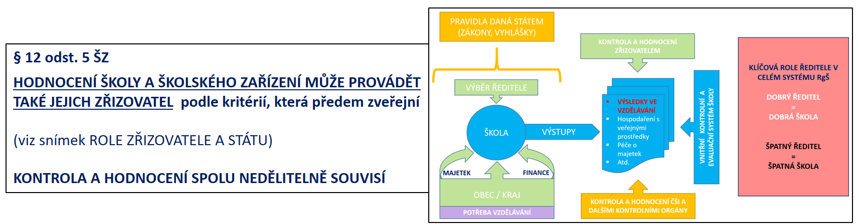
Stanovisko odboru veřejné správy, dozoru a kontroly MV, č. j. MV-148402-4/ODK-2019, ze dne 11.11.2019, k poskytování součinnosti při veřejnosprávní kontrole zřizovatele: Stanovisko MV k veřejnosprávní kontrole zřizovatele vůči PO.pdf
předmětem veřejnosprávní kontroly příspěvkové organizace dle zákona o finanční kontrole a zákona o rozpočtových pravidlech územních rozpočtů může být celé hospodaření příspěvkové organizace (nebo ŠPO)
zřizovatel může požadovat od příspěvkové organizace poskytnutí jakýchkoliv podkladů souvisejících s hospodařením příspěvkové organizace (včetně pracovních smluv, dohod o provedení práce, dohod o pracovní činnosti, platových výměrů, výplatních pásek a přehled vyplacených odměn)

Slide 42
ZÁKLADNÍ OBLASTI PRO HODNOCENÍ ČINNOSTI ŠKOLY
AUTOEVALUACE ŠKOLY / EVALUACE ZŘIZOVATELEM
PODMÍNKY KE VZDĚLÁVÁNÍ
PRŮBĚH A VÝSLEDKY VZDĚLÁVÁNÍ
VEDENÍ A ŘÍZENÍ ŠKOLY
CELKOVÉ VÝSLEDKY PRÁCE ŠKOLY
KLIMA VE ŠKOLE, SPOLUPRÁCE S RODIČI A DALŠÍMI SUBJEKTY
péče prostory o výuku, vybavení pomůckami a jejich využití, vytváření estetického prostředí, péče o pracovníky školy a jejich vzdělávání, péče o žáky se SVP, …
plnění ŠVP, využití interního a externího měření kvality a přidané hodnoty ve vzdělávání, aktivity podporující vzdělávání (knihovna, projekty žáků, atd.), …
poradenství pro žáky, aktivity primární prevence, bezpečné prostředí školy, formy spolupráce s rodiči, využití informačního systému, podpora zájmové činnosti dětí, …
soulad koncepce školy s koncepcí zřizovatele, plnění právních předpisů, úkolů, směrnic a pokynů zřizovatele, vlastní hodnocení školy, personální práce, …
hospodaření s finančními prostředky, péče o svěřený majetek, výsledky externí kontrolní činnosti zřizovatele a dalších kontrolních orgánů, granty, projekty, …

Slide 43
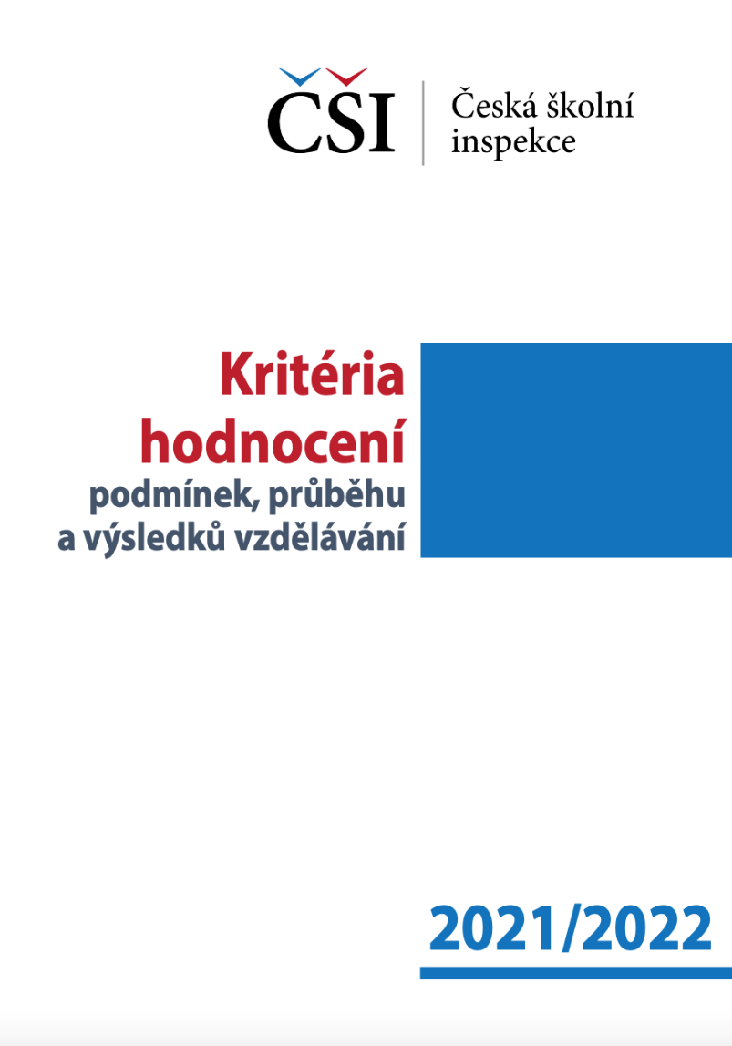
KRITÉRIA HODNOCENÍ PODMÍNEK, PRŮBĚHU A VÝSLEDKŮ VZDĚLÁVÁNÍ
stanovená ČŠI a využitelná školami a jejich zřizovateli
Každoroční aktualizace
Kritéria jsou zpracována v modifikacích: MŠ, ZŠ, SŠ (G, SOŠ, VOŠ, ZUŠ, ŠD a ŠK, DM atd.
S kritérii je možné pracovat také v rámci autoevaluačních aktivit jednotlivých škol a školských zařízení a také v rámci hodnocení škol a školských zařízení ze strany jejich zřizovatelů.
Základní oblasti
Koncepce a rámec školy
Pedagogické vedení školy
Kvalita pedagogického sboru
Vzdělávání a vzdělávací výsledky
Podpora dětí při vzdělávání (rovné příležitosti)

Slide 44
HLAVNÍ ZDROJE INFORMACÍ PRO ZŘIZOVATELE (zejména)
  kontrola a hodnocení činnosti školy a práce ředitele zřizovatelem (kritéria)
  inspekční zprávy ČSI a zprávy dalších kontrolních orgánů
  výroční zprávy škol (povinně ze zákona zpracovávají ZŠ, SŠ, VOŠ dle § 10 odst. 3 ŠZ) = základní dokument pro hodnocení (POKUD ZŘIZOVATEL ROZHODNE – mohou VZ zpracovávat i ostatní druhy škol a školských zařízení dle podobné nebo jiné zvolené struktury);
  komunikace s rodiči žáků a školskou radou
  plnění koncepce školy a její soulad s koncepcí a požadavky zřizovatele
  prezentace školy na veřejnosti
  sebehodnocení ředitele (jeho práce jako ředitele a činnosti školy) (zřizovatel může uložit např. směrnicí o odměňování a pravidlech hodnocení práce ředitele)
  atd.
Hodnocení práce ředitele školy a činnosti školy zřizovatelem musí být:
…průběžné, periodické + na konci 6letého období / objektivní / odborné / transparentní / jasné / jednoznačné / věcné / srozumitelné / vystihující a hodnotící manažerský výkon ředitele / všestranné, tj. posuzující všechny oblasti činnosti / …

Slide 45
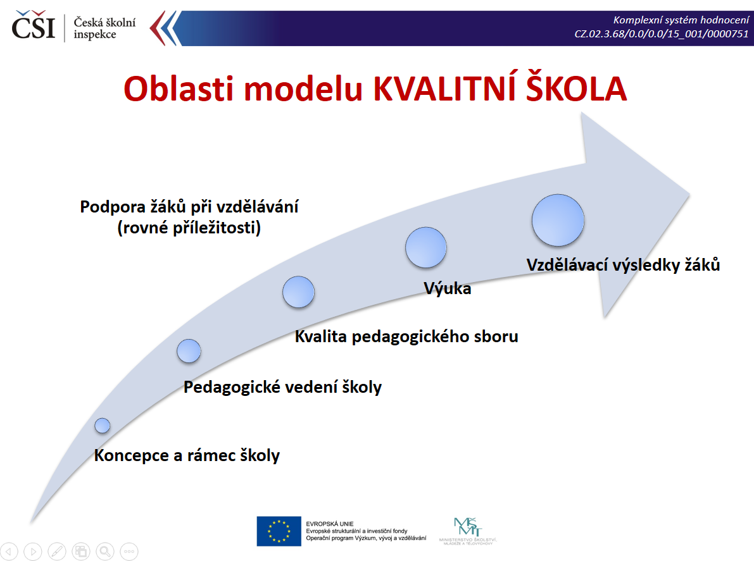
VÝSLEDKY VE VZDĚLÁVÁNÍ
…
…
… CO Z/MŮŽE ZŘIZOVATEL …?
ŠKOLA

Slide 46
Základem dobrého vztahu mezi zřizovatelem a jím zřizovanou školou a předpokladem dobrých vzdělávacích výsledků školy je vzájemná efektivní komunikace,
ochota naslouchat a snaha porozumět.
Děkujeme za pozornost
Mgr. Jiří Holý
holy@visk.cz
www.visk.cz
Mgr. Ingrid Vavřínková
vavrinkova@kr-s.cz

